Slide 2
AGREGIERTE
IMPFHOTLINE-DATEN
Datenübersicht
10.03.2023

Slide 3
Hintergrund
Die Corona-Pandemie ist das bestimmende Thema der Jahre 2020 bis 2022 gewesen.
Neben anderen Daten, die bereits öffentlich verfügbar sind (z.B. Impfquoten, Inzidenzen), stellen Anrufer-Informationen eine weitere relevante Informationsquelle dar, da hiermit das Informationsbedürfnis der Bevölkerung gemessen werden kann.
Die Bereitsstellung anonymisierter Impfhotline-Daten entspricht der Daten-Strategie der Bundesregierung, innovative und verantwortungsvolle Datenbereitstellung und Datennutzung insbesondere in Deutschland und Europa signifikant zu erhöhen – in der Wirtschaft, der Wissenschaft, der Zivilgesellschaft und der Verwaltung. *
*https://www.bundesregierung.de/breg-de/service/publikationen/datenstrategie-der-bundesregierung-1845632

Slide 4
Das Informationsbedürfnis der Bevölkerung ist messbar

Slide 5
Vision
Alle relevanten Inhalte der Impf-Hotline werden der Allgemeinheit zur Verfügung gestellt.
Damit können wissenschaftliche Untersuchungen unterstützt werden, um den Informationsbedarf der Gesellschaft zu messen und Ableitungen für die Kommunikation und politische Entscheidung umzusetzen.

Slide 6
Vorgehen der Datenaufbereitung der Impfhotline-Daten
Folgende Datenquellen stehen bereit
ACD-Anruf-Information
Anrufzeitpunkt
Vorwahl (Referenz zu den Regionen)
Service-Center-Agent (anonymisiert)
Abfragen der Wissensdatenbank
Service-Center-Agent (anonymisiert)
Abruf-Zeitpunkt der Wissensinformation
Inhalt der Wissensinformation
Die ACD-Daten sind auf Anrufe an die Service-Nummer 116117 eingeschränkt, um Anrufe an den Vorqualifizirungs-Dienst zur Impfterminvereinbarung auszuschließen.
Die Daten beider Quellen werden über den Service-Center-Agenten und die zeitliche Information verknüpft. Zeitraum: 19.12.2020-31.12.2022.
Die regionale, zeitliche und thematische Auswertung der Daten ist möglich. Die aufbereiteten Daten stehen unter folgendem Link zur Verfügung: https://github.com/Impfhotline/Impfhotline-Daten_Kreisebene

Slide 7
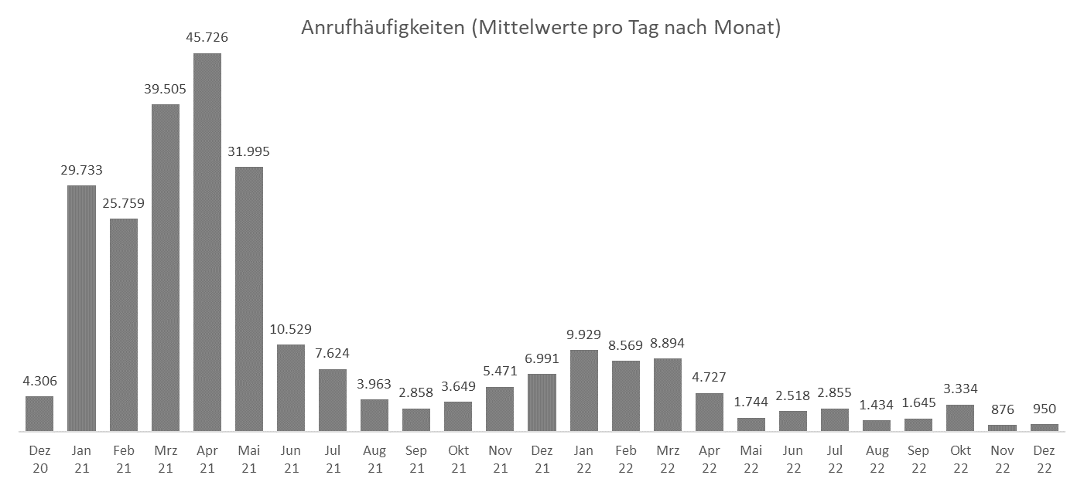
Im ersten Halbjahr 2021 war die Anrufhäufigkeit mit bis zu 45.000 pro Tag am größten, zuletzt war die Nachfrage nur noch gering.

Slide 8
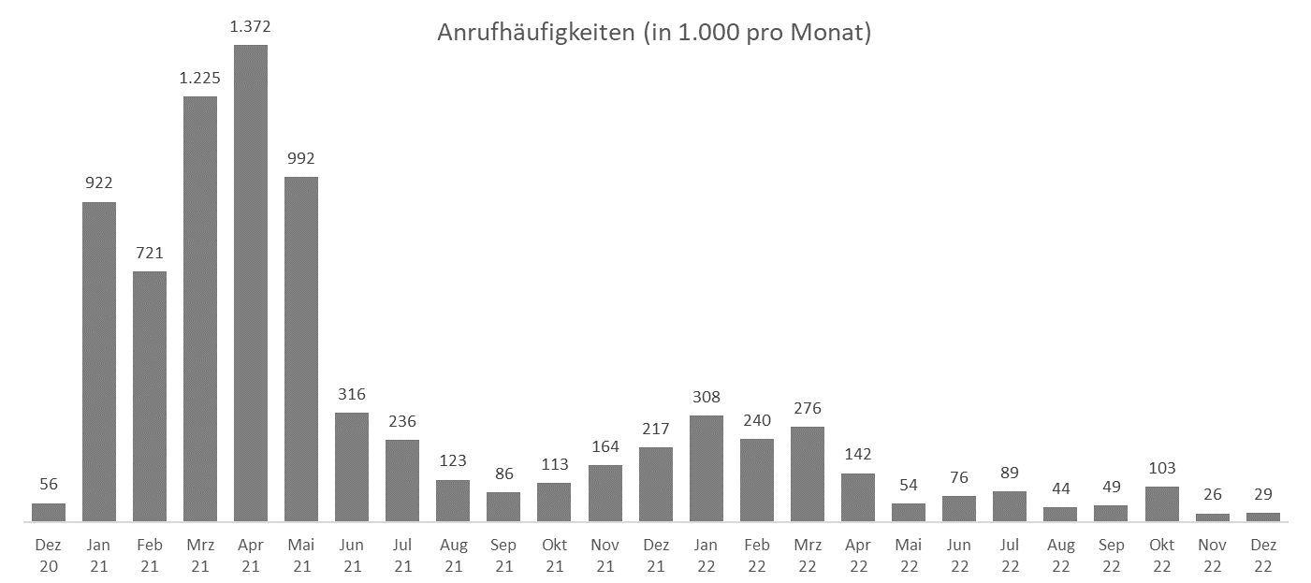
Im ersten Halbjahr 2021 war die Anrufhäufigkeit mit bis zu 1.3 Mio. Anrufen pro Monat am größten, zuletzt war die Nachfrage nur noch gering.

Slide 9
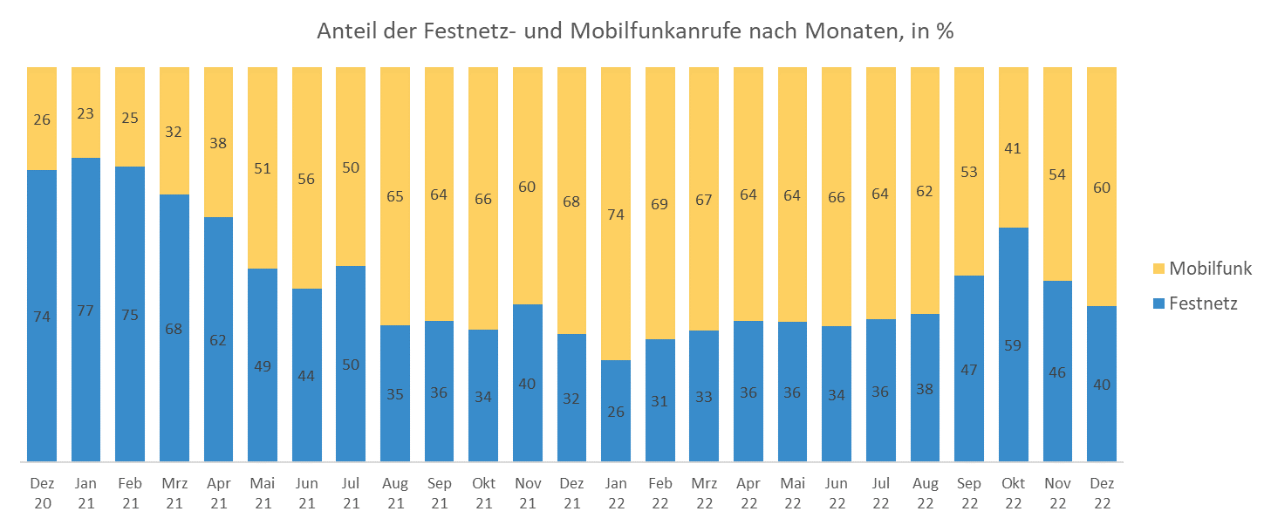
Nachdem die Anrufe zunächst überwiegend aus dem Festnetz kamen, überwogen seit Mitte 2021 Mobilfunk-Anrufe.

Slide 10
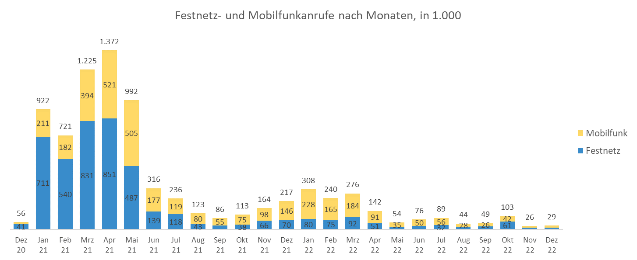
Nachdem die Anrufe zunächst überwiegend aus dem Festnetz kamen, überwogen seit Mitte 2021 Mobilfunk-Anrufe.

Slide 11
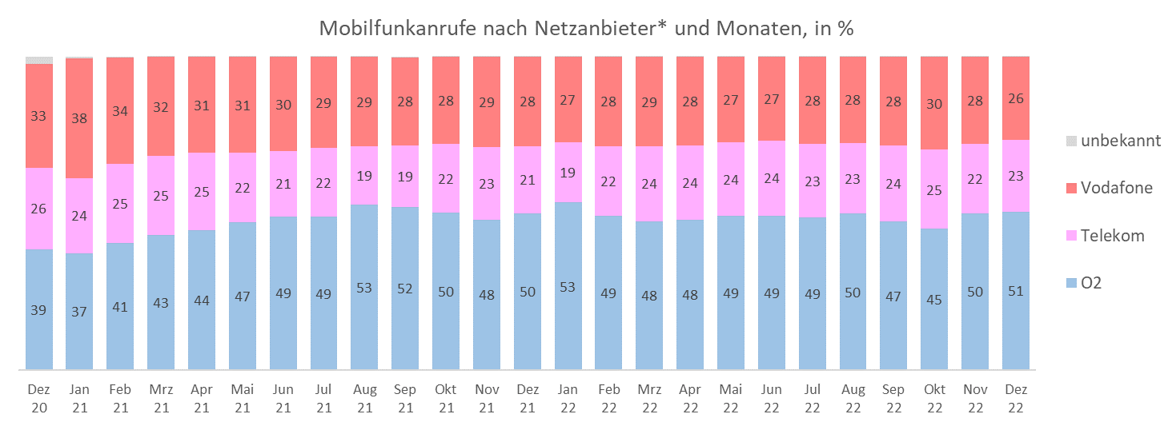
Seit Mitte 2021 kommen ca. 50% der Mobilfunk-Anrufe aus dem 02-Netz, der Vodafone-Anteil lag zu Beginn bei einem Drittel und ging danach zurück.
* Zum Zeitpunkt der Rufnummernvergabe. Ohne Nachträgliche Verschiebungen durch Rufnummernübernahme zu anderen Anbietern.
Zuordnung der Nummernkreise:
Telekom: 0151, 0160, 0170,0171, 0175
Vodafone: 0152, 0162, 0172, 0173, 0174
O2/Telefonica: 0155, 0157, 0159, 0163, 0176. 0177, 0178, 0179

Slide 12
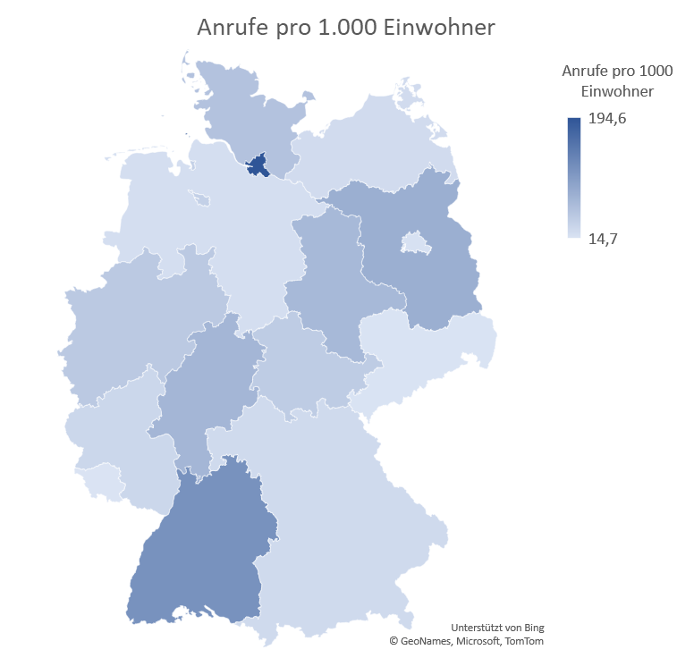
Die meisten Anrufe pro Einwohner kommen aus Baden-Württemberg und Hamburg, aus den übrigen Ländern vergleichsweise wenige.
Angenommene Anrufe in Relation zur Einwohnerzahl
* auf Basis der Telefonnummer-Vorwahl;
in Einzelfällen gibt es Abweichungen zwischen den Ländergrenzen und den Vorwahlbereichen (z.B. im Umland von Hamburg).

Slide 13
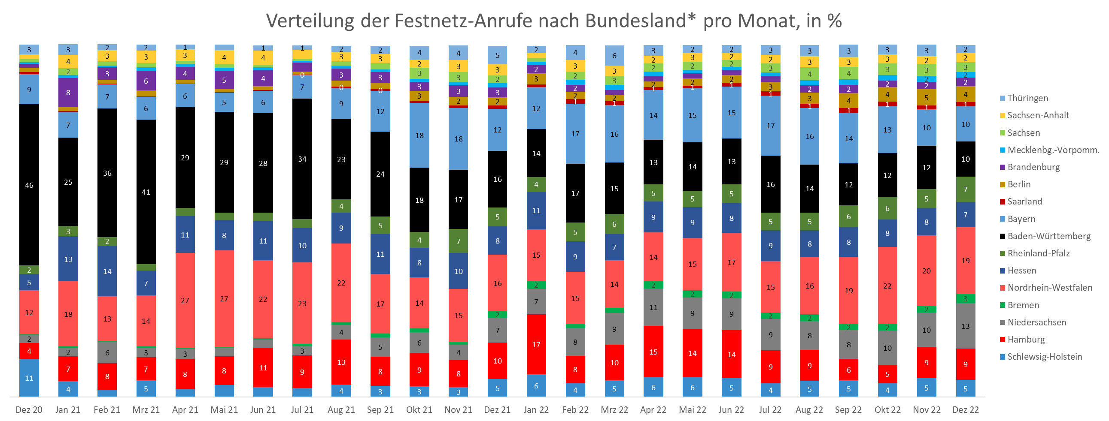
Bis Mitte 2021 stammt über ein Viertel der Anrufe aus Baden-Württemberg, im Herbst 2022 kommen mehr ca. 20% aus Nordrhein-Westfalen.
* auf Basis der Telefonnummer-Vorwahl;
in Einzelfällen gibt es Abweichungen zwischen den Ländergrenzen und den Vorwahlbereichen (z.B. im Umland von Hamburg).

Slide 14
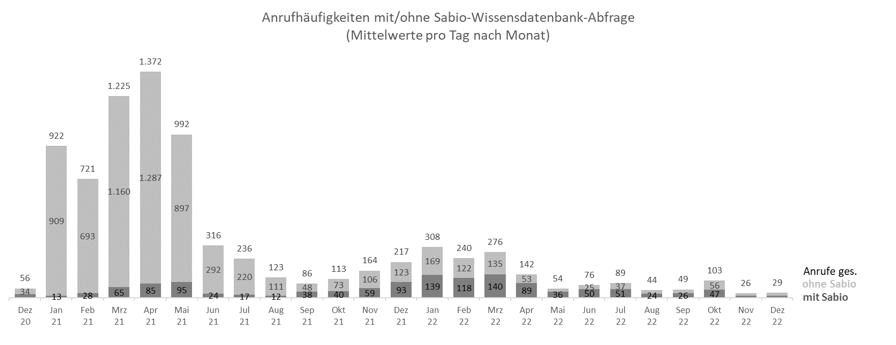
Im Zeitraum 01-08/2020 lassen sich kaum Wissensdatenbank-Abfragen zuordnen; ab Mai 2021 pendelt sich der Anteil mit Abfragen bei 50% ein.

Slide 15
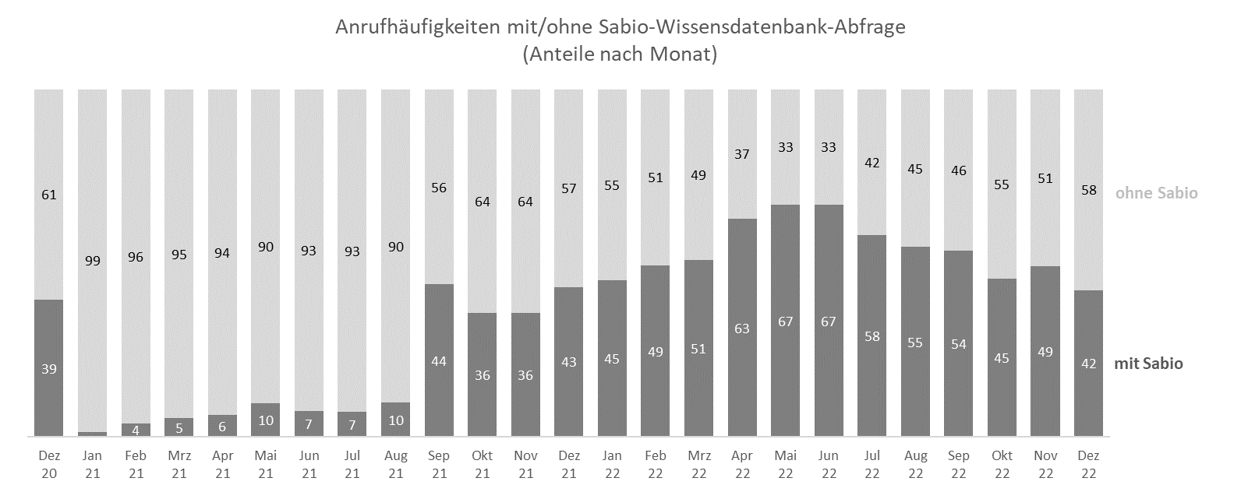
Im Zeitraum 01-08/2020 lassen sich kaum Wissensdatenbank-Abfragen zuordnen; ab Mai 2021 pendelt sich der Anteil mit Abfragen bei 50% ein.

Slide 16
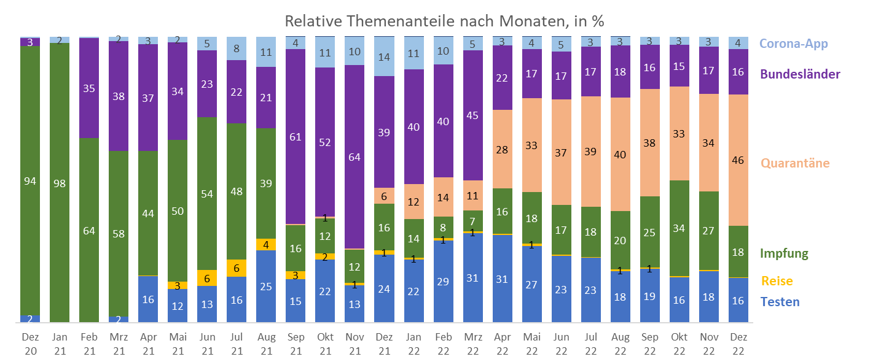
Anfangs war vor allem die Impfung relevant, bis März 2022 die länderspezifischen Regelungen, zuletzt das Thema Quarantäne.
Anteil der Themen an allen Wissensabfragen des Monats,
Mehrfachnennungen je Anruf
möglich.

Slide 17
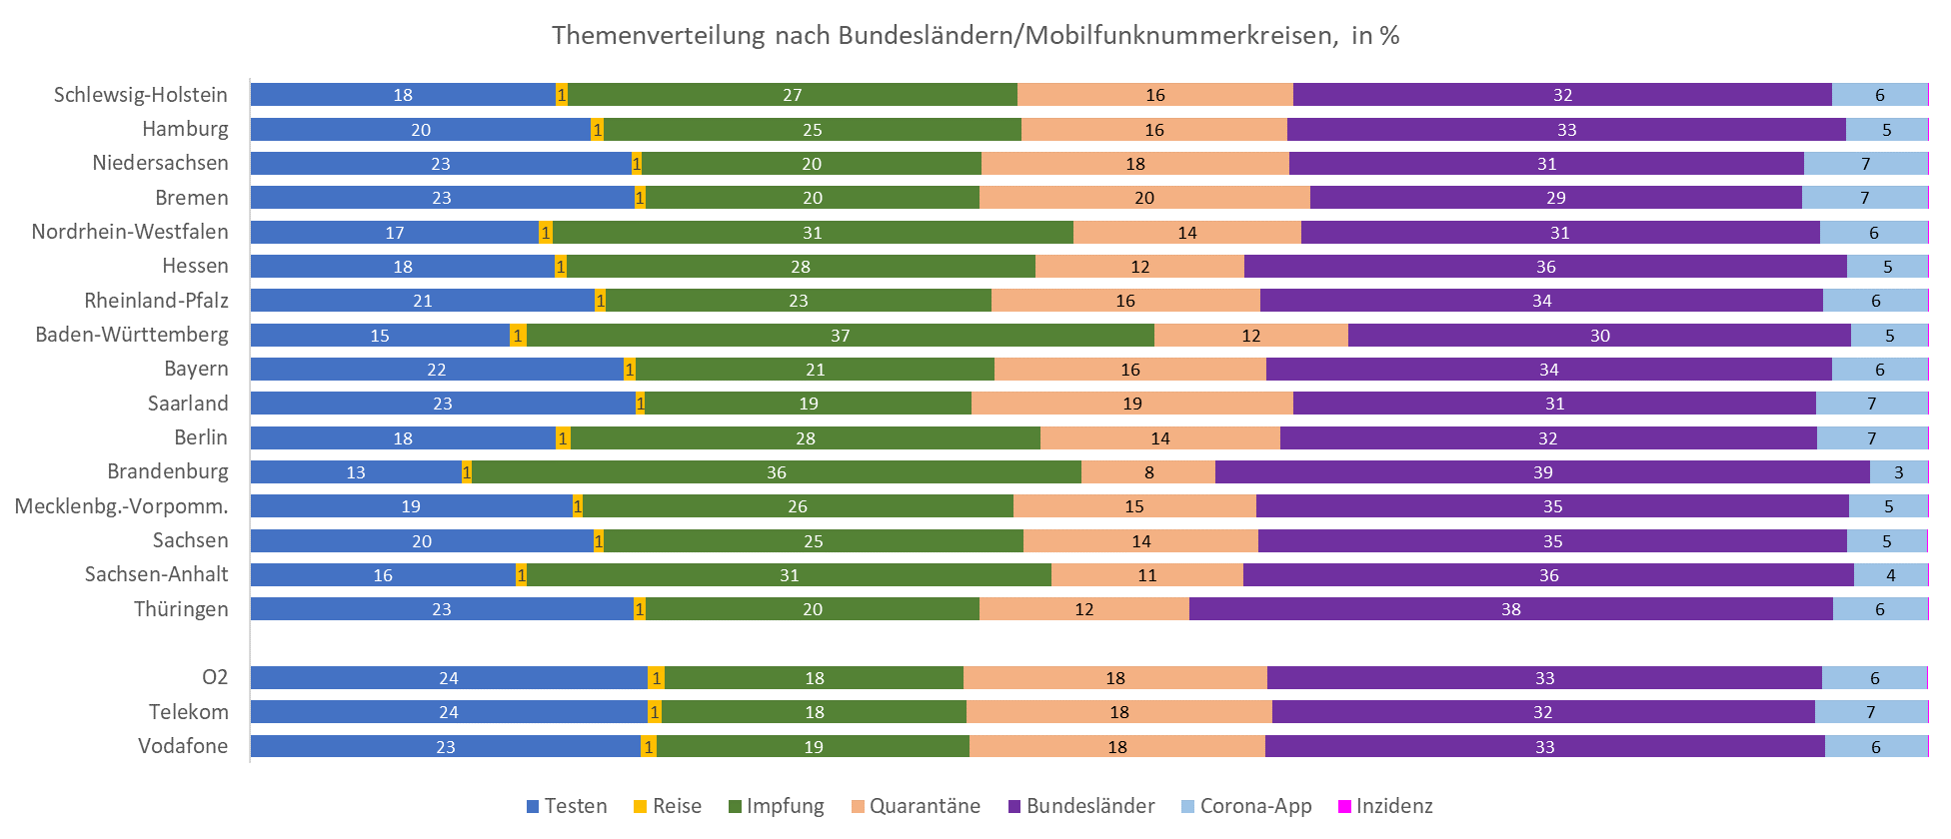
Bundesländer-Informationen stellen in allen Regionen und Mobilnummern-kreisen das Hauptthema dar, v.a. in Thüringen und Brandenburg.

Slide 18
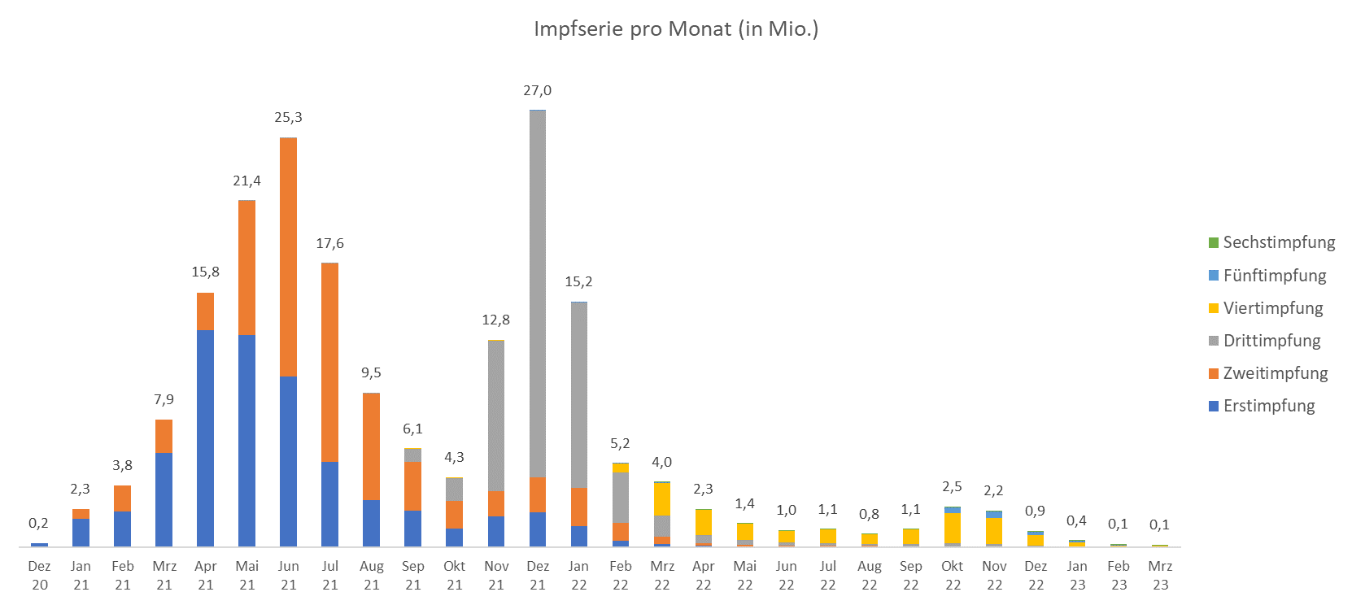
In der ersten Impfwelle wurden Erst- und Zweitimpfungen geimpft, in der zweiten hauptsächlich Drittimpfungen.

Slide 19
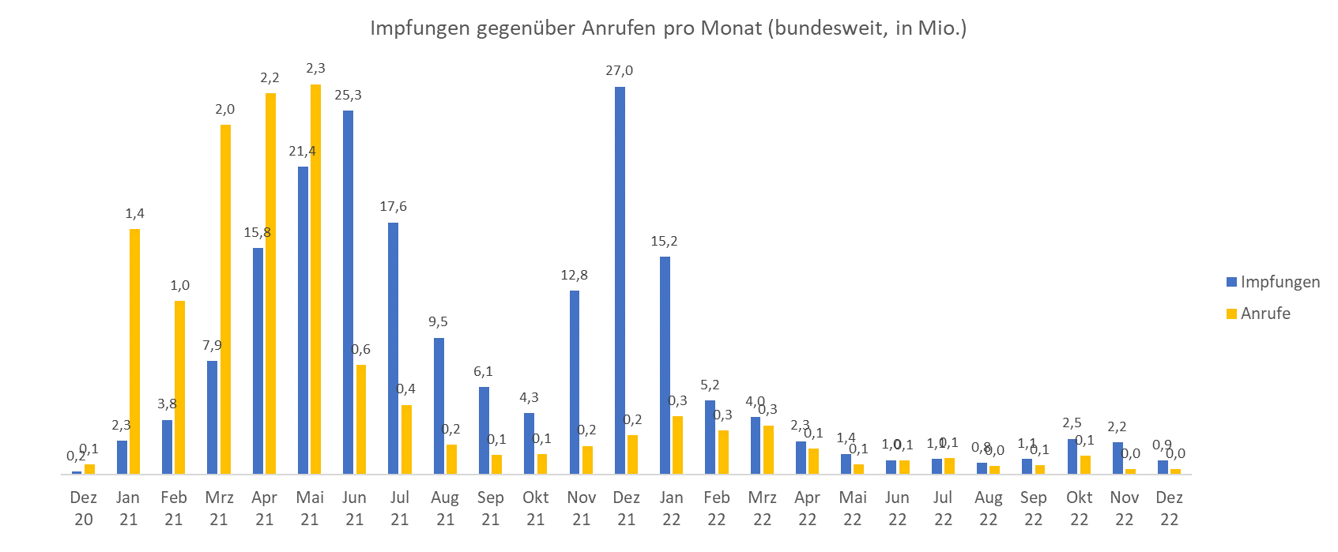
Vor der ersten Impfwelle gab es mit 1-2 Monaten Vorlauf ein erhöhtes Hotline-Aufkommen – bei der zweiten Impfwelle war das nicht der Fall.

Slide 20
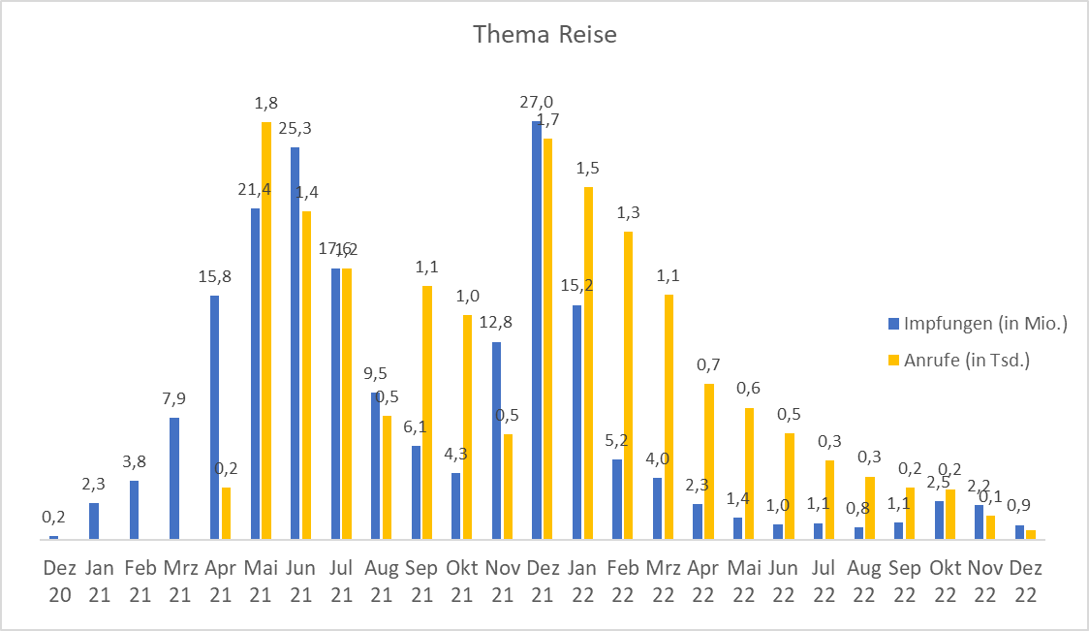
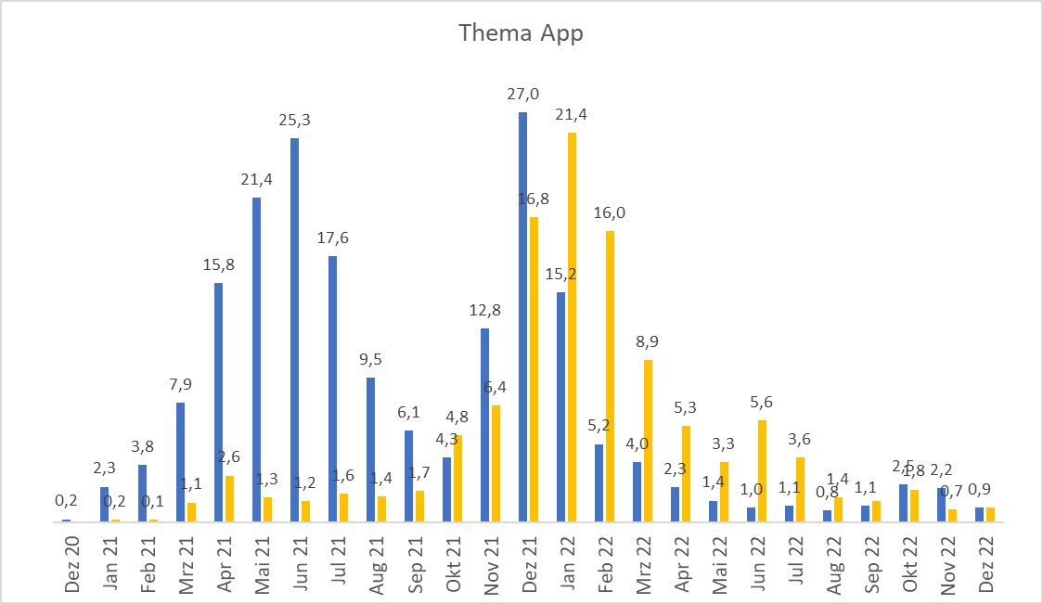
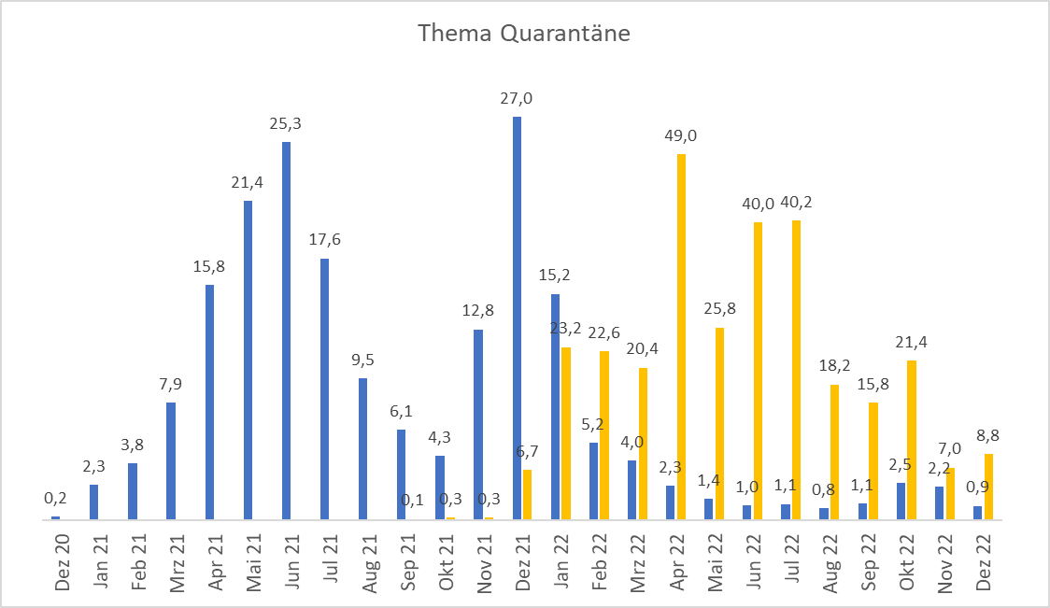
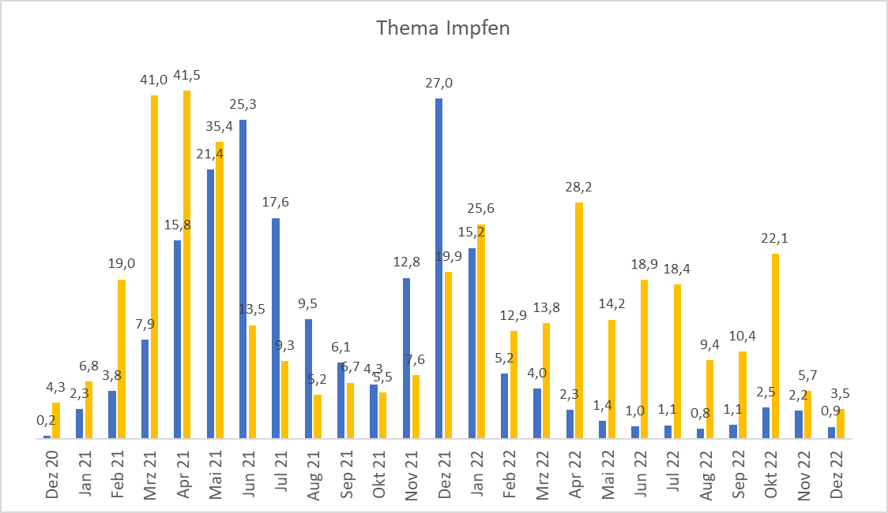
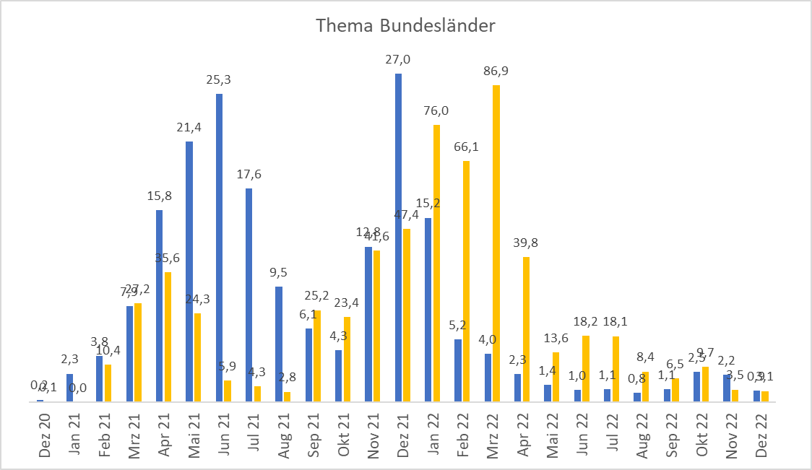
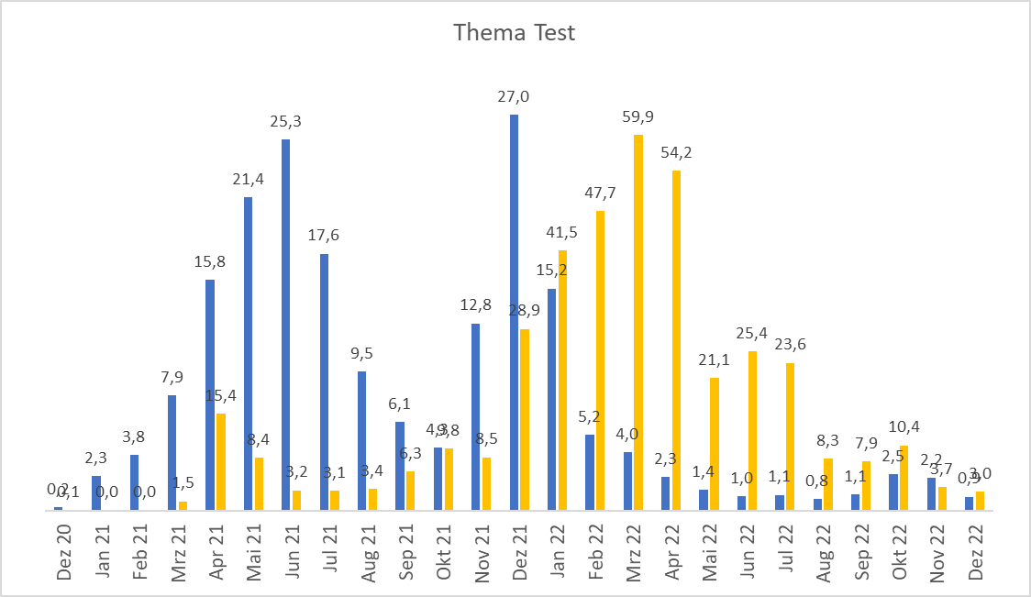
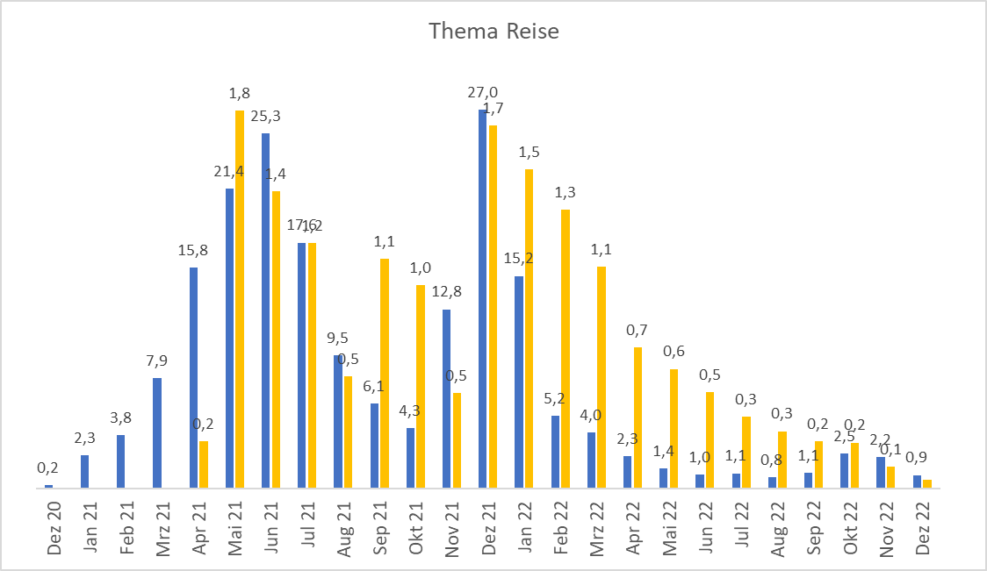
Der Vorlauf der Impfhotline gegenüber der ersten Impfwelle resultiert aus dem anfangs dominierenden Thema Impfung.
Impfaufkommen vs. themenbezogene Hotline-Anrufe

Slide 21
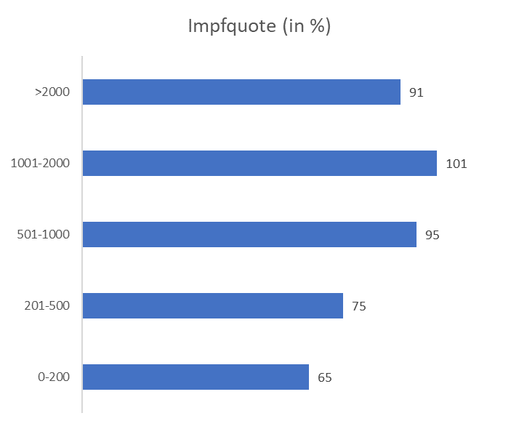
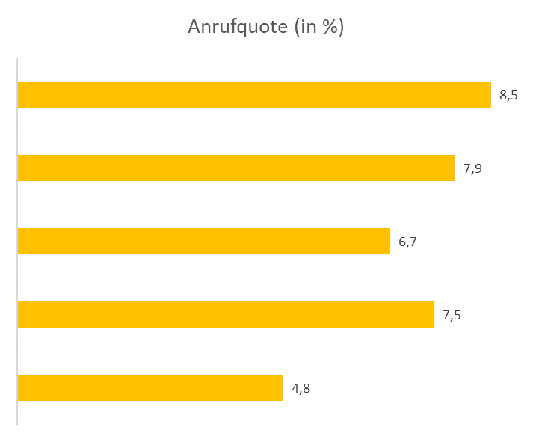
Impf- und Anrufquote sind tendenziell größer, je dichter besiedelt die Region ist.
Impf- und Anrufquoten nach Bevölkerungsdichte in Einw./km²

